Slide 1
Contrat de coopération 2022-2027
Conseil métropolitain
17 novembre 2022

Slide 2
L’origine de la démarche
Déplacements, transitions écologiques, développement économique, tourisme : les problématiques relatives à ces enjeux dépassent les frontières politico-administratives.
A l'échelle d'un territoire vécu comme celui de Rennes, ces enjeux sont d'autant plus structurants (flux, interdépendances…).
Conseil métropolitain • 17 novembre 2022

Slide 3
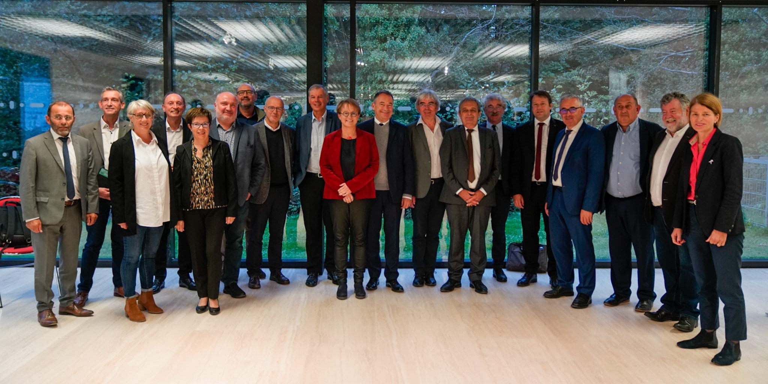
Les étapes
Rencontres et temps d’échanges bilatéraux entre la Présidente de Rennes Métropole et les Présidents des 15 EPCI
Séminaire de travail en novembre 2021 : une centaine de participants des 16 EPCI
Temps techniques et politiques autour des 4 thématiques identifiées
Comité de pilotage le 4 octobre 2022 : validation de la feuille de route, en présence des 16 EPCI, de l’Etat, de la Région Bretagne et du Département d’Ille-et-Vilaine
Conseil métropolitain • 17 novembre 2022

Slide 4
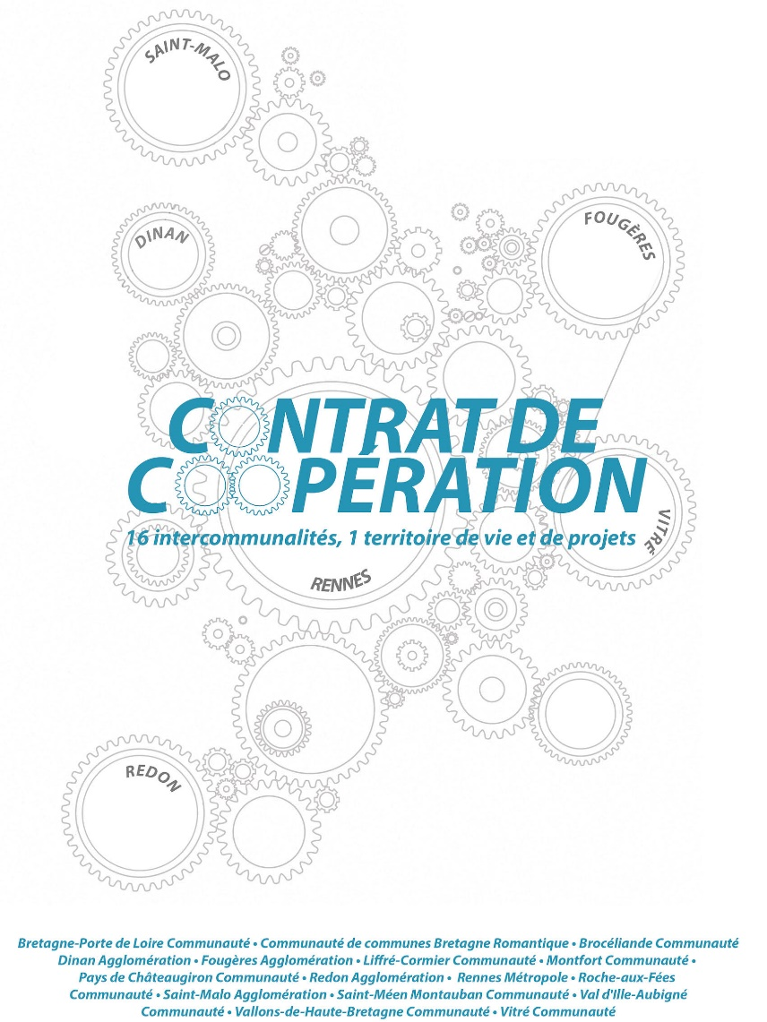
Les enjeux et objectifs
Le Contrat de coopération traduit cette ambition commune et réciproque, cette "alliance des territoires", autour d'enjeux partagés, en définissant :
- Des principes de coopération
- Un 1er plan d'actions établi pour les deux premières années, actions qui pourront être pilotées par une ou plusieurs intercommunalités ;
Conseil métropolitain • 17 novembre 2022

Slide 5
Les principes de la coopération
Complémentarité
Subsidiarité
Géométrie variable
Gouvernance partagée
Les actions développées dans le cadre du Contrat de coopération s’articulent avec celles des acteurs existants.
Chaque EPCI décide des sujets sur lesquels il entend s’investir. Possibilité de mener des projets à des échelles différenciées.
Un copilotage global État/Rennes Métropole, associant les EPCI, le Département et la Région et un copilotage des actions par un ou plusieurs EPCI.
Conseil métropolitain • 17 novembre 2022

Slide 6
La nature des coopérations
Favoriser l’interconnaissance et monter en compétence ensemble :
> Partage et retours d’expériences de solutions/projets, d’outils d’observations du grand territoire
Porter la mise en œuvre d’outils opérationnels répondant aux enjeux communs :
> Réalisation d’études et de projets
« Créer une culture commune » à l’échelle d’un bassin de vie de près d’un million d’habitants
« Répondre aux enjeux propres et particuliers de l’aire d’attraction de Rennes »
Conseil métropolitain • 17 novembre 2022

Slide 7
La feuille de route
4 axes de travail :
Mobilités
Transitions écologiques
Aménagement et développement économique
Tourisme
Conseil métropolitain • 17 novembre 2022

Slide 8
Volet mobilités
Plus de 113 000 déplacements quotidiens entre la Métropole et les intercommunalités qui composent l’aire d’attraction de Rennes.
Des enjeux communs (lutter contre la pollution, favoriser les modes alternatifs à la voiture solo, améliorer l’intermodalité…) renforcés par la prise de compétence mobilité de l’ensemble des EPCI de l’aire d’attraction.
Promouvoir le covoiturage
Favoriser l’intermodalité (localisation préférentielle de futurs pôles d’échanges multimodaux)
Développer une ingénierie commune (enquête ménage déplacement…)
Accompagner la mise en place de la zone à faible émission mobilité (ZFE-M)
Soutenir le développement d’une filière locale d’hydrogène vert
Conseil métropolitain • 17 novembre 2022

Slide 9
Volet transitions écologiques
La volonté de faire face, ensemble, aux défis des transitions écologiques.
Disponibilité de la ressource en eau, effets sur la production agricole et l'alimentation… les impacts du changement climatique s'accélèrent et imposent des réoponses court treme ainsi que des réflexions prospectives pour garantir la résilience de ce grand territoire.
Promouvoir l’économie circulaire (développement du biogaz, structuration de la filière bois-énergie, structuration d’une filière chanvre…)
S’adapter face au changement climatique (résilience du territoire face aux impacts du changement climatique, problématique de la ressource en eau…)
Conseil métropolitain • 17 novembre 2022

Slide 10
Volet aménagement et développement économique
À l'aune du "zéro artificialisation nette" (ZAN) et de la réduction des émissions de gaz à effet de serre, relever les enjeux sociaux, économiques, environnementaux d’un aménagement et d’un développement économique partagés.
Filière logistique (état des lieux, étude prospective sur les besoins, recherche d’une approche et d’un schéma partagé sur l’accueil des fonctions logistiques)
Développer la pratique du coworking (poursuite de la mise en réseau des acteurs)
Investiguer la mobilisation des espaces de coworking au service de l’inclusion sociale (jeunes en formation, demandeurs d’emplois…)
Conseil métropolitain • 17 novembre 2022

Slide 11
Volet tourisme
Rechercher une cohérence entre les stratégies touristiques du territoire
La volonté de développer de nouveaux parcours touristiques ou thématiques tout en répondant à l'attention croissante des territoires, citoyens et touristes à l'impact environnemental de la filière.
Développer de nouveaux parcours touristiques (mise en commun d’études, identification et structuration d’offres touristiques)
Accompagner la filière vers un tourisme plus durable
Développer des outils communs (city pass, carte Korrigo touristique…) pour fédérer et mettre en réseau les offres touristiques et promouvoir des mobilités touristiques alternatives à la voiture
Conseil métropolitain • 17 novembre 2022

Slide 12
Les moyens et ressources
Mobilisation d'une enveloppe financière d‘1 million d'euros de l'État et de la Région, inscrite dans le CMRTE et le CPER
Financements FEDER, dès lors que les projets rentrent dans le champ d'application.
Veille sur les appels à projets qui s'inscrivent dans le champ des coopérations.
Partenaires ressources :
> l’Audiar, le SDE 35, l'association Bruded > Les équipes de recherche du programme Plateforme d’observation des projets et stratégies urbaines (POPSU Métropoles)
« Un cadre financier inédit au service des coopérations territoriales, avec une enveloppe d’un million d’euros dédiée au Contrat de coopération »
Des ressources extérieures mobilisées en appui
Conseil métropolitain • 17 novembre 2022

